Slide 1

第三节
加工精度统计分析

Slide 2
一、加工误差的性质
1、系统性误差
常值系统性误差：加工误差的大小和方
向基本保持不变
变值系统性误差：加工误差的大小和方
向随时间按一定规律变化
工艺系统的制造误差、受力变形:常值系统性误差
刀具磨损: 变值系统性误差
热变形产生的误差: 先变值系统性误差
热平衡后常值系统性误差

Slide 3
一、加工误差的性质
2、随机性误差
一批工件的加工误差的大小和方向作不规则地变化
如复映误差、定位夹紧误差、残余应力引起的变形误差等

Slide 4
一、加工误差的性质
随机性误差的特点
1) 在一定的加工条件下，随机性误差的
数值总是在一定的范围内波动；
2) 绝对值相等的正误差和负误差出现的
概率相等
3) 误差绝对值越小，出现的概率越大；
误差绝对值越大，出现的概率越小。

Slide 5
二、加工误差的统计分析方法

Slide 6
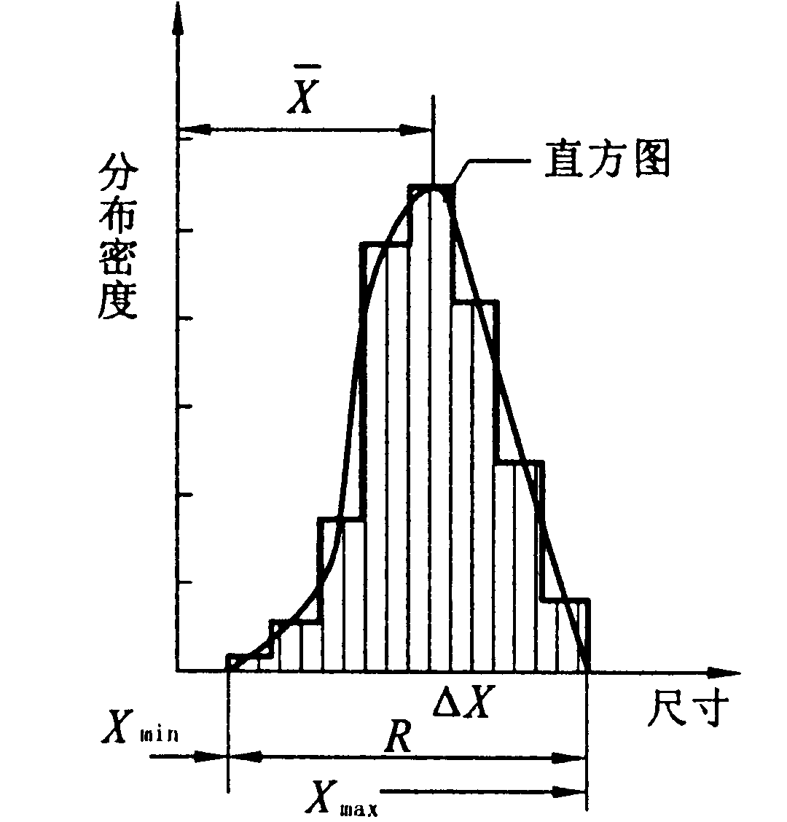
1、分布曲线法
（1）实际分布图－－直方图
直方图上全部矩形面积
之和等于1

Slide 7
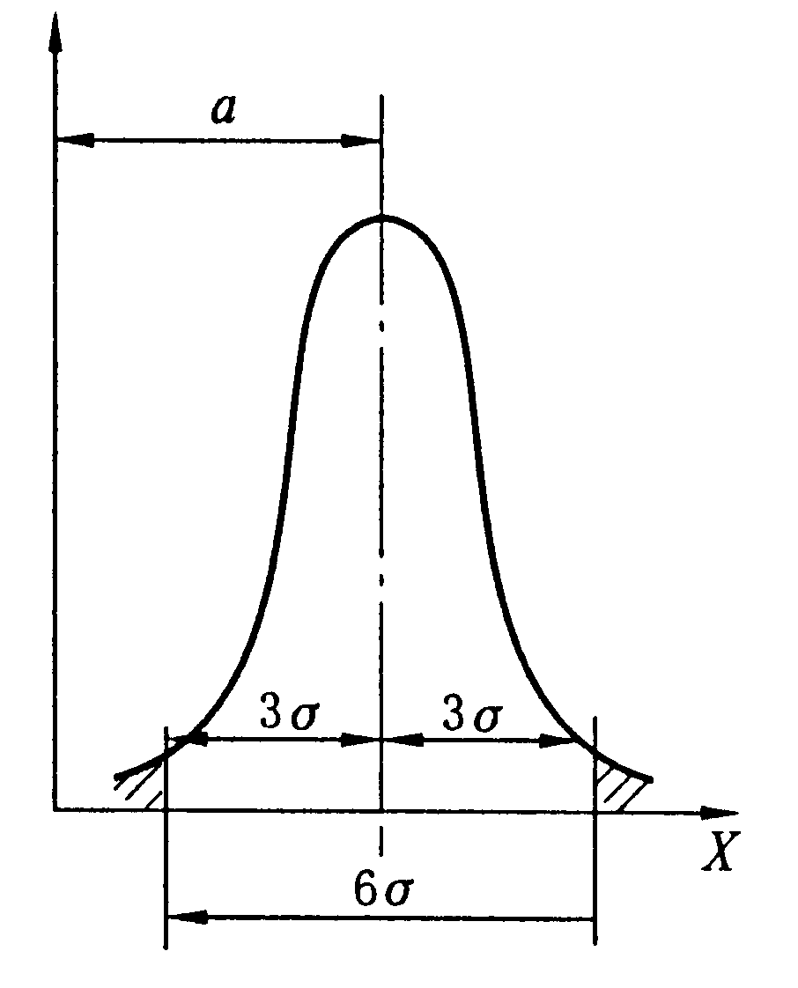
1、分布曲线法
统计数字特征：
样本平均值 x : 表示该样本的尺寸分散中心，
取决于调整尺寸和常值系统性误差
样本标准偏差s：反映该样本的尺寸分散程
度，取决于变值系统性误差
和随机性误差

Slide 8
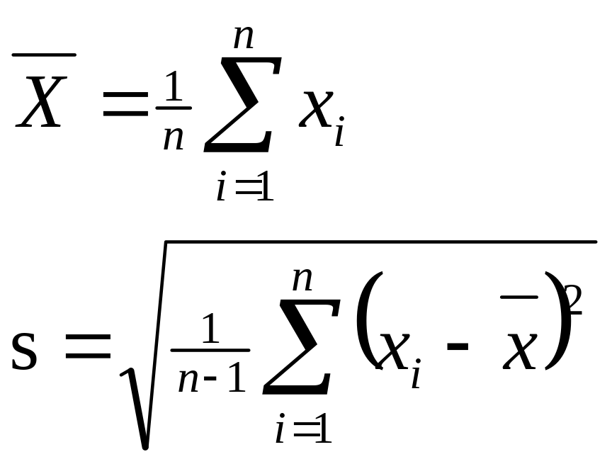
1、分布曲线法
样本平均值
样本标准偏差

Slide 9
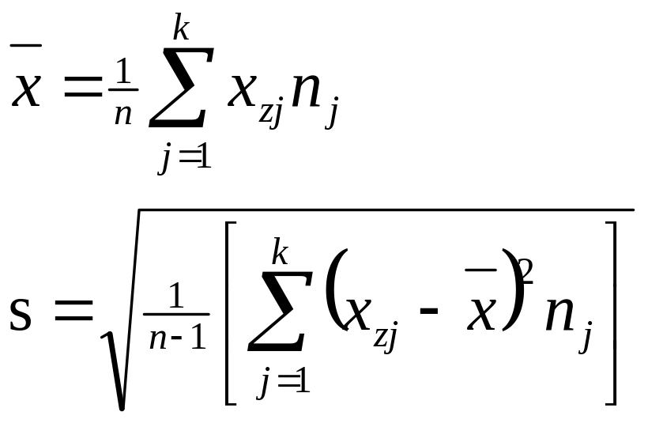
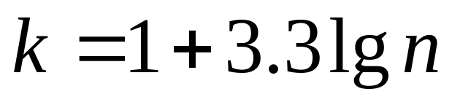
1、分布曲线法
当样本按一定的尺寸间隔分组统计时
X_{zj}—第j组的中值；
n_{j}—第j组的频数；
K—分组数
n－总的样本空间

Slide 10
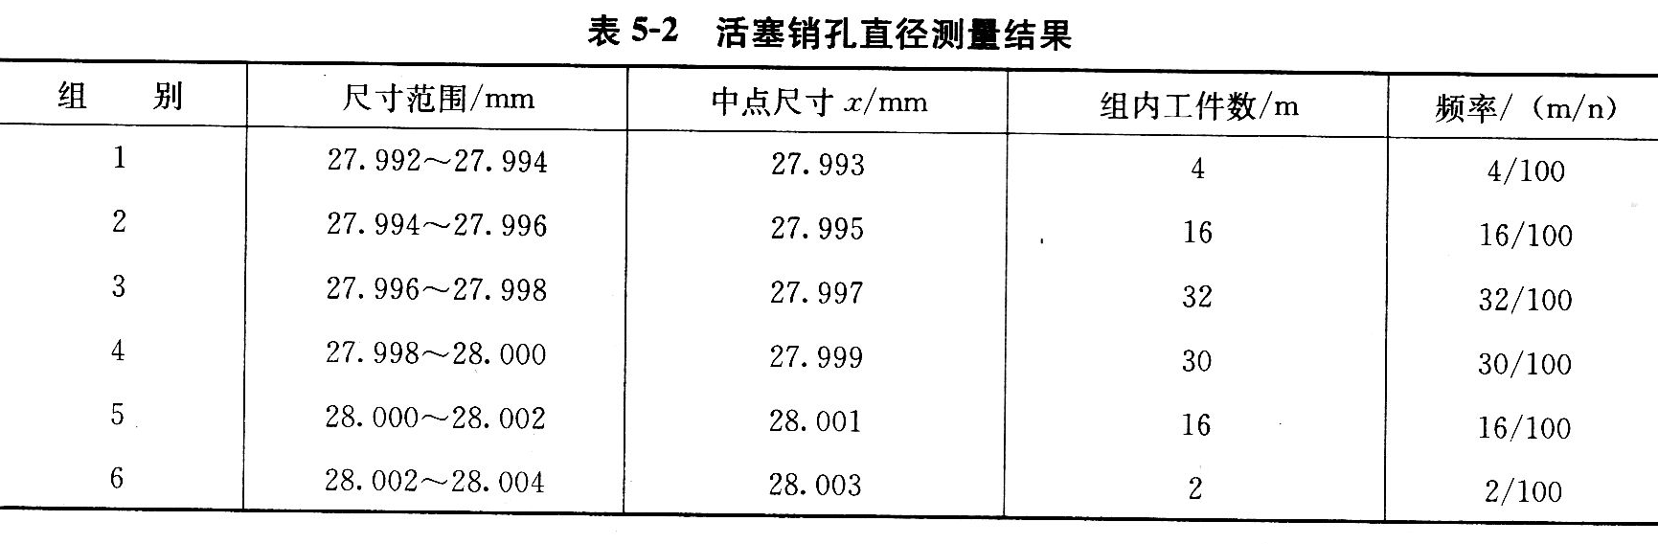
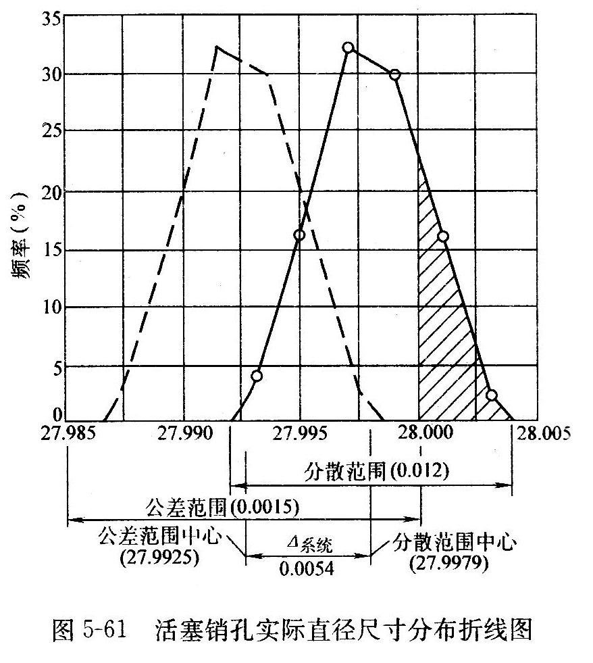

Slide 11
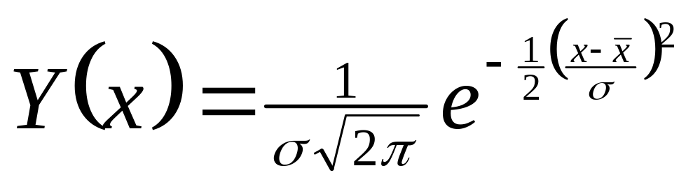
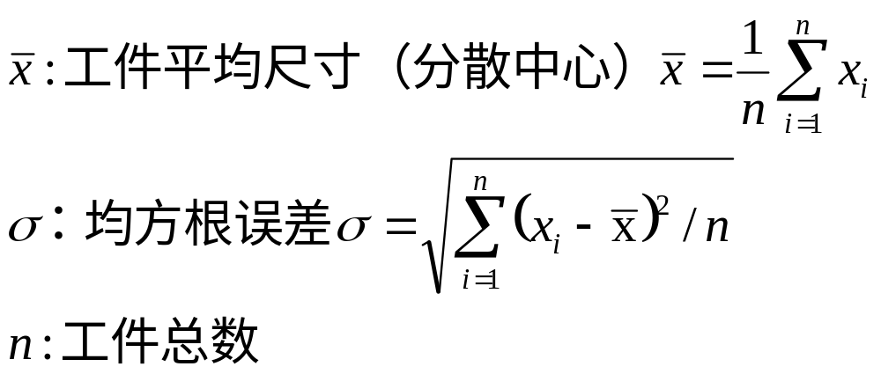
1、分布曲线法
（2）理论分布图
1)正态分布曲线：其概率密度

Slide 12
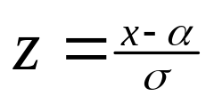
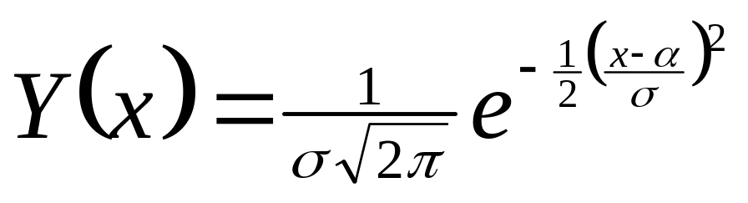
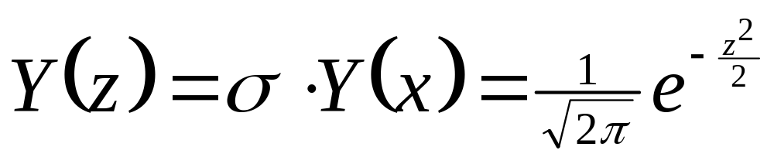
1、分布曲线法
令 对任意的正态分布变换成标准正态分布---(o,1)分布
Z—标准化正态变量

Slide 13
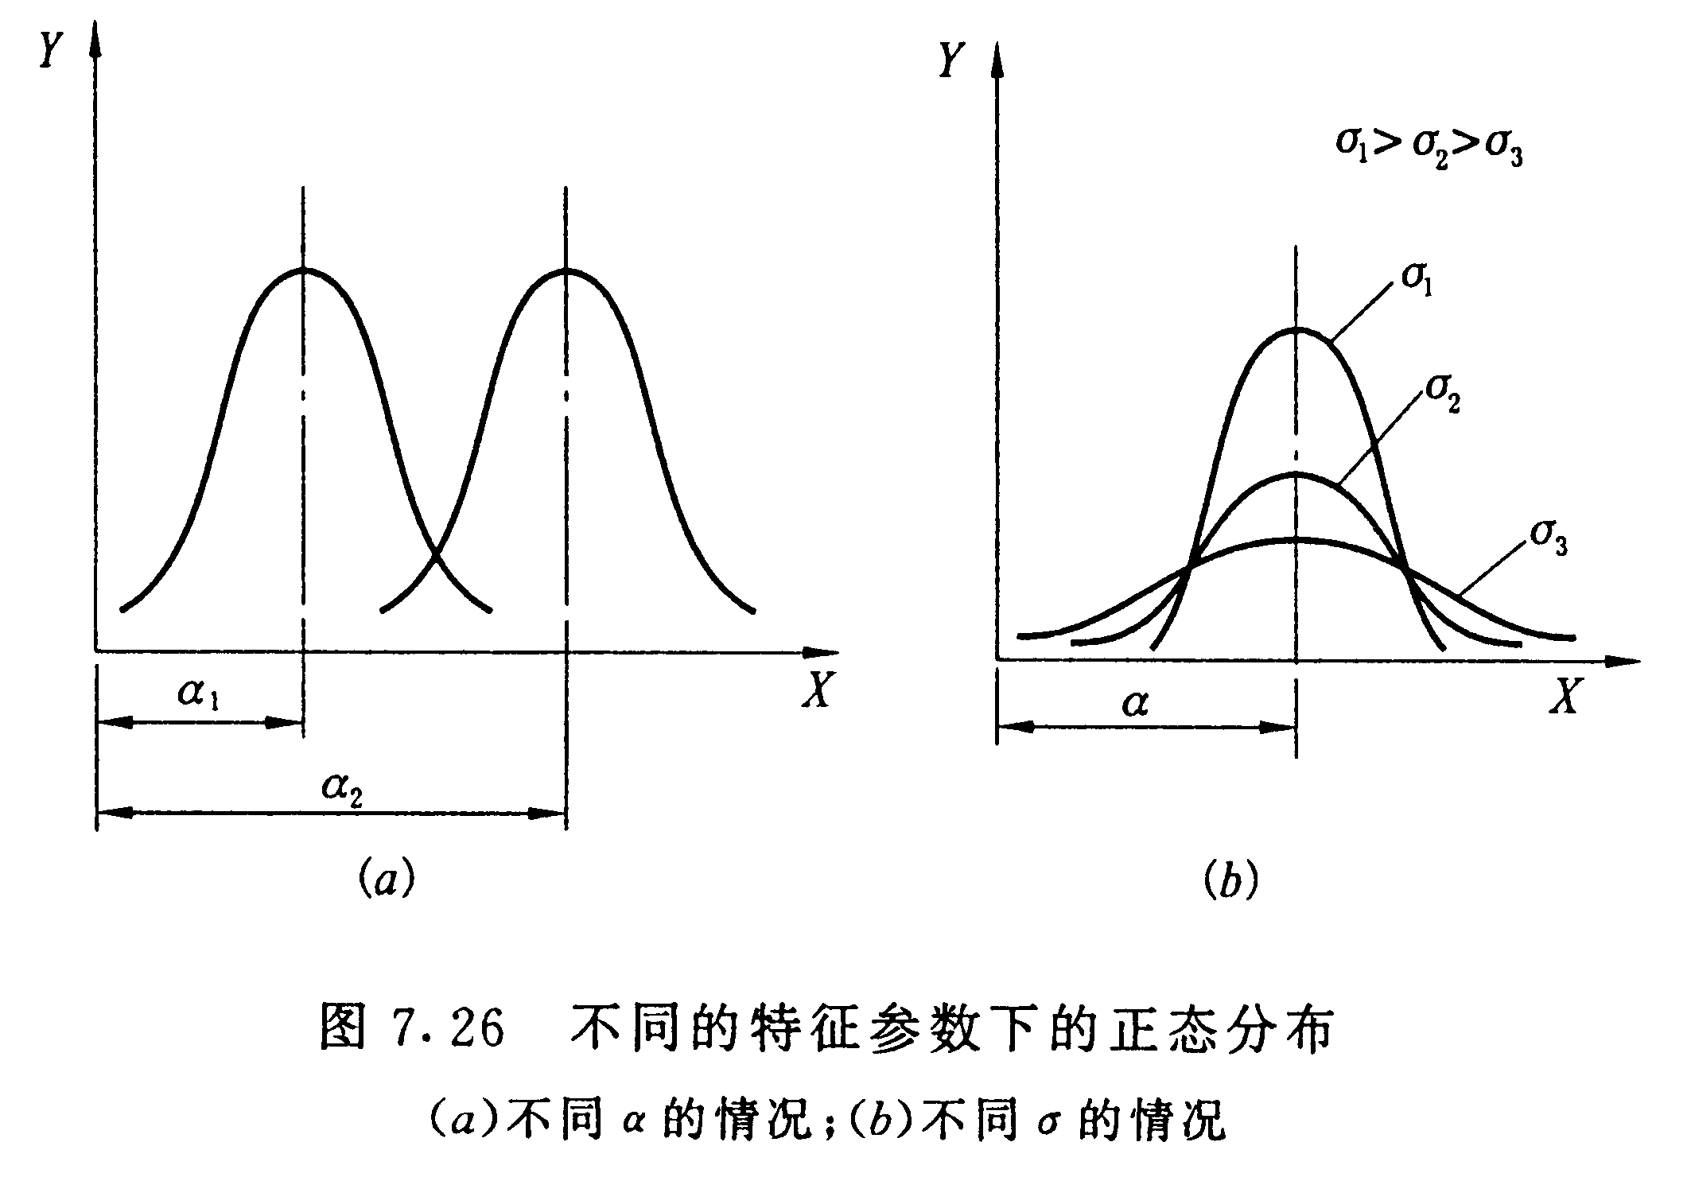
(2) 标准正态分布的特点
曲线下所围成的面积恒等于1;
曲线对称于x= x,并在x= x 处达极大值；
x=x±σ处有拐点；
当x→∞时，曲线以x轴为渐近线；
x 决定曲线的位置；
σ反映数组的分散性;

Slide 14
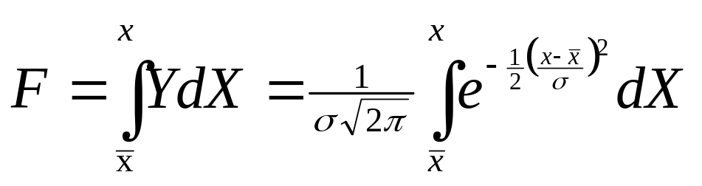
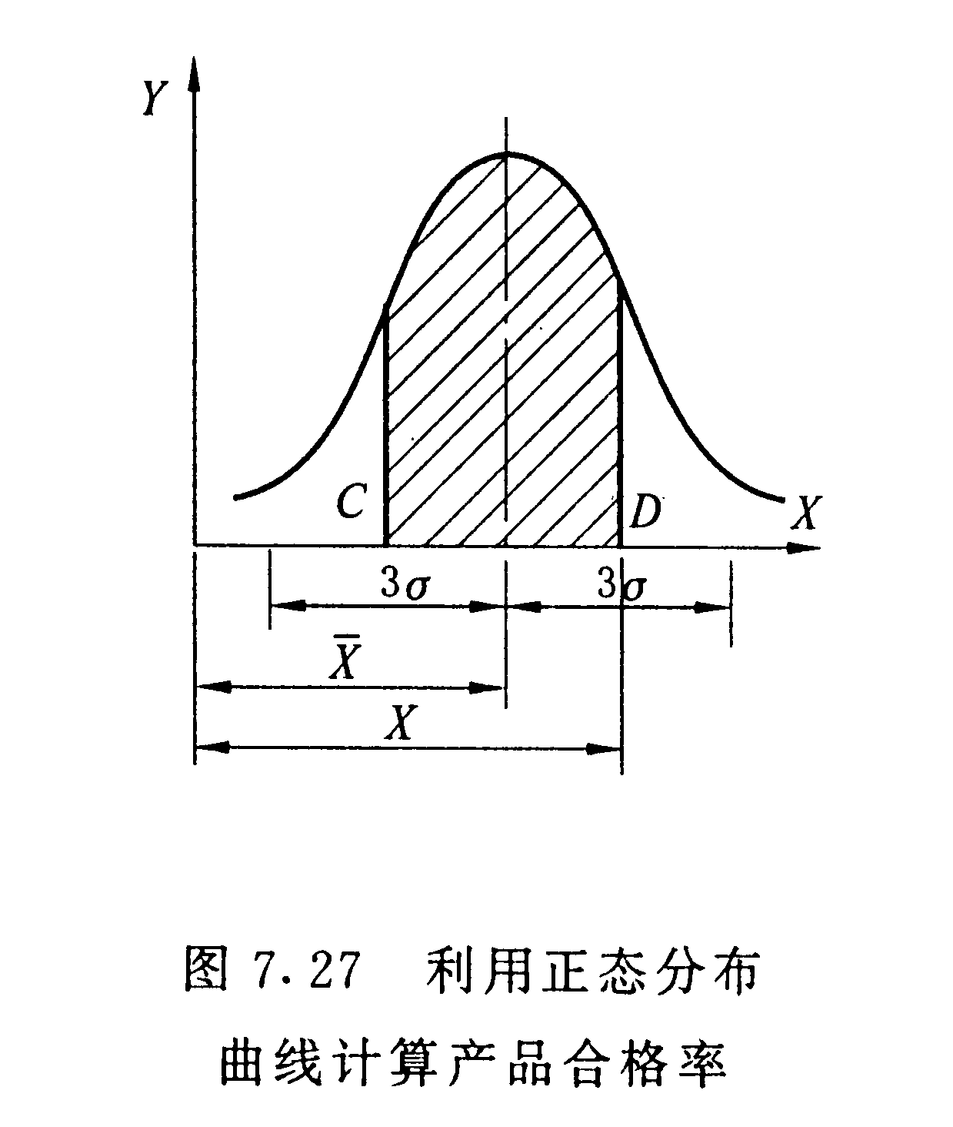

(3)分布图分析法的应用
1)估计不合格率
Q_{废品率}＝0.5－F
不产生废品的条件：
*一般将6 σ作为工件尺寸分散的范围，称3 σ法则。
*若加工中尺寸分散范围超出了规定的极限尺寸，则出现废品。

Slide 15
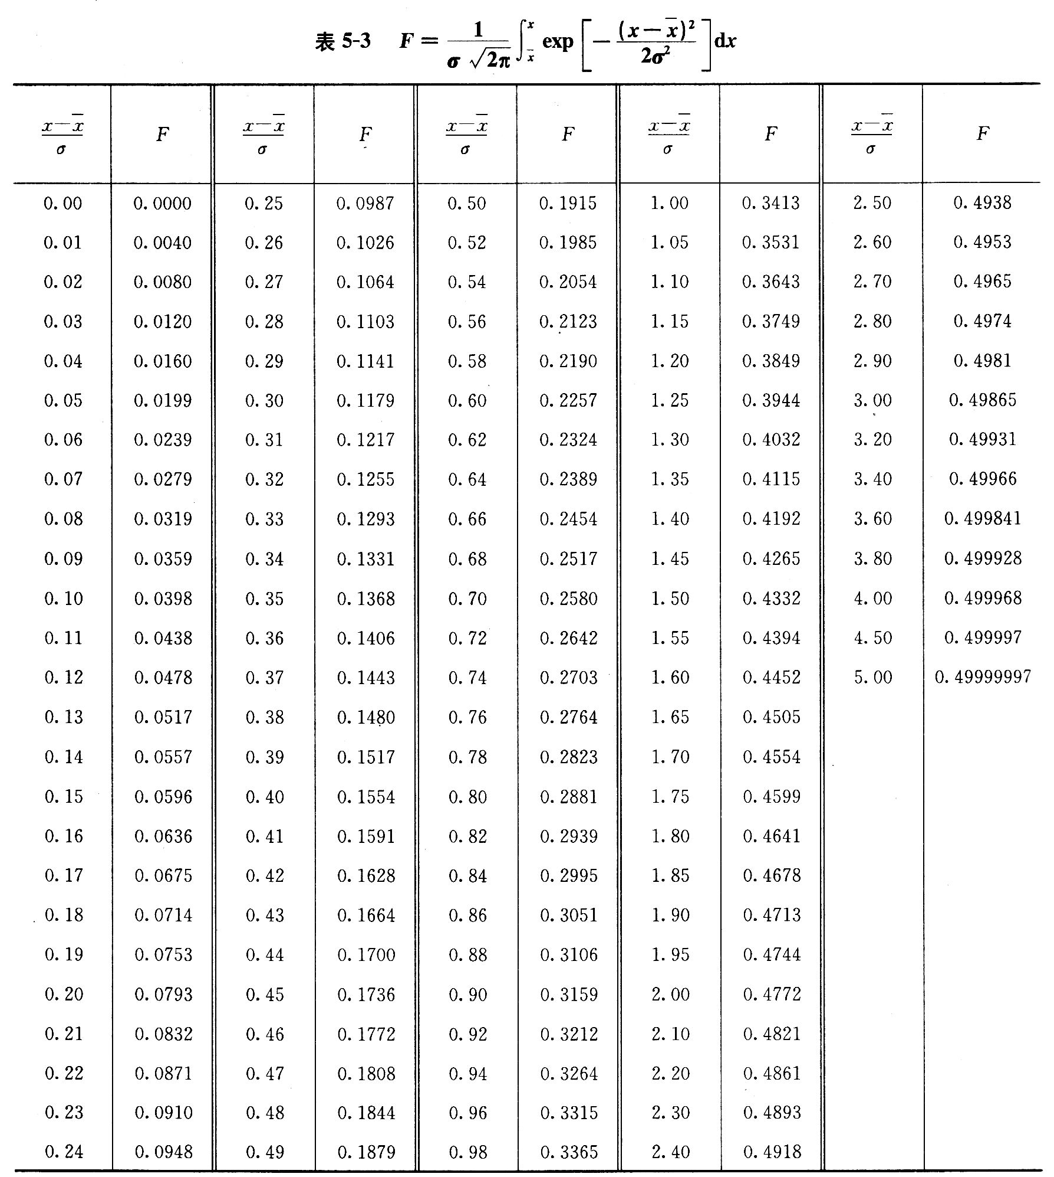


Slide 16
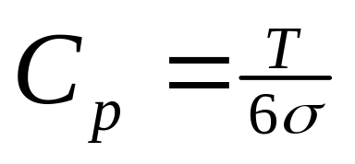
(3) 分布图分析法的应用
2)判别加工误差的性质:
误差的可修复性分析
3)判断该工序的工艺能力能否满足加工精度要求
Cp≥1－该工序具有不出废品的条件，Cp<1－该工序出废品是不可避免

Slide 17
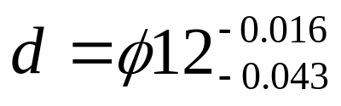
例题1
磨床加工销轴，外径 ，抽样后测 x =11.974mm, σ ＝0.005mm,其尺寸分布符合正态分布，试分析该工序的加工质量。

Slide 18


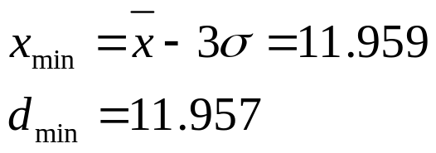
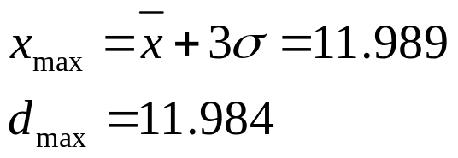
图
x_{max}
x =11.974
σ ＝0.005
x_{min}
Δ
d_{min}
d_{M}
d_{max}
无不可修复废品
Q1可修复废品

Slide 19
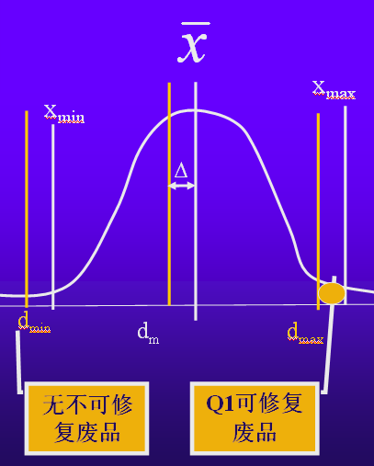
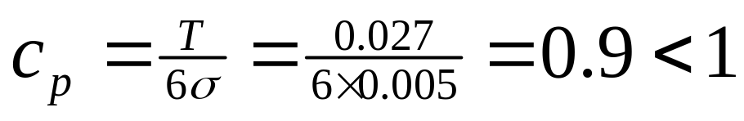


解答
1)判断加工能力
结论：工艺能力不足，产生废品不可避免
2)计算废品率
工件平均尺寸：
工件最小尺寸：
工件最小极限尺寸：
x_{min}>d_{min},无不可修复废品

Slide 20
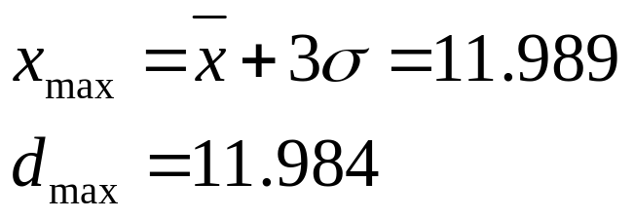
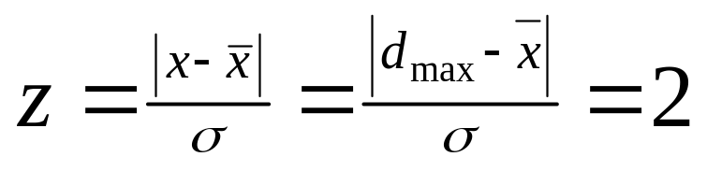
解答
工件最大尺寸：
工件最大极限尺寸：
x_{max} > d_{max}，产生可修复废品。
查表：F=0.4772
Q_{废品率}＝0.5-F
＝ 0.0228
=2.28%

Slide 21

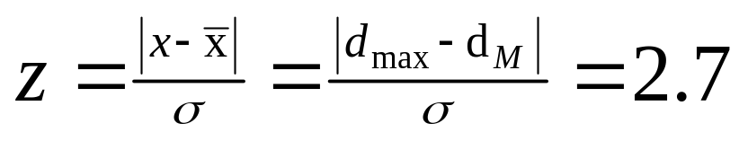
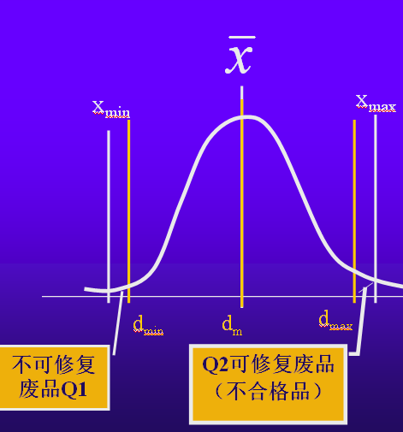
解答
3)工艺分析：
调整，使 ，则两边废品率相等。
查表：F=0.4965
Q_{废品率}＝0.5-0.4965
＝0.35%
Q总＝2 Q_{废品率}
＝0.7%

Slide 22
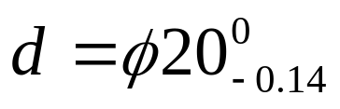
例题2
在磨床上磨削一批小轴尺寸为
σ =0.025，分布中心相对于公差带中心向右偏移0.03。试问：
1）这部机床加工该工件能否达到图纸要求。
2）分析该工序有无废品？判断废品的性质，并计算废品率。
3）要求废品率最小，该如何调整机床？废品率为多少？
4）要求无不可修复废品，该如何调整机床？可修复废品率为多少？

Slide 23
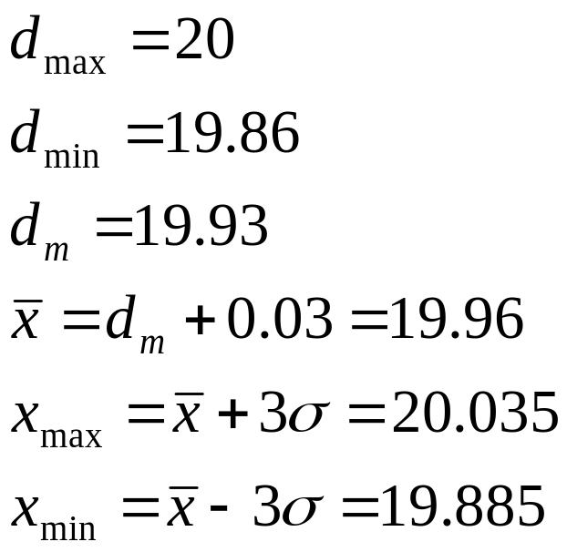
解答—作图
x_{max}
x_{min}
Δ
d_{min}
d_{m}
d_{max}
Q2可修复废品（不合格品）

Slide 24
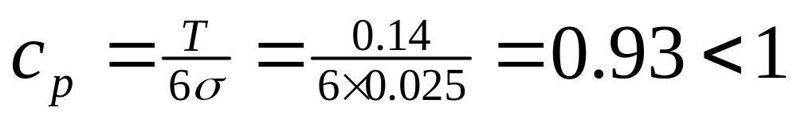
解答： 1）
计算工艺能力系数Cp
结论：工艺能力不足， 产生废品的不可避免

Slide 25
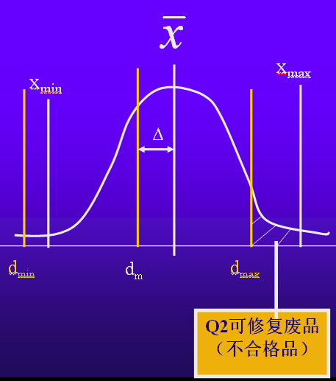
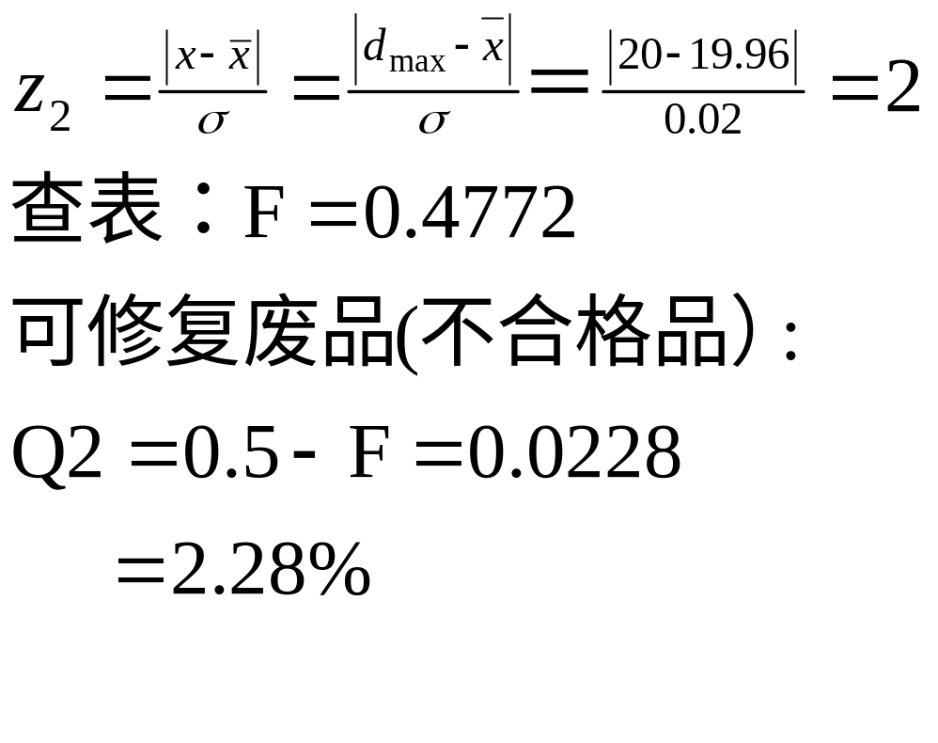
解答：2）
计算可修复废品率：

Slide 26

解答：3）当 时，废品率最小
x_{min}
x_{max}
d_{min}
d_{m}
d_{max}
不可修复废品Q1
Q2可修复废品（不合格品）

Slide 27
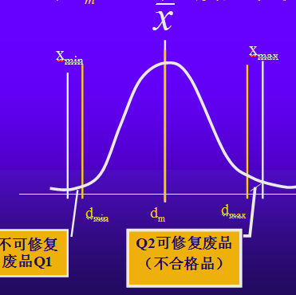
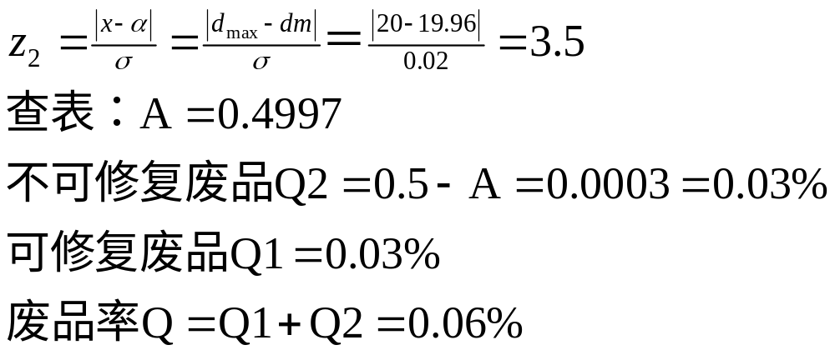
解答：3）
当 时，废品率最小；
∵Δ=0.03 ∴刀架向工件中心方向进刀0.015mm.

Slide 28

解答：4）当 时，无不可修复废品；
x_{max}
x_{min}
Δ
d_{min}
d_{m}
d_{max}
Q2可修复废品（不合格品）

Slide 29
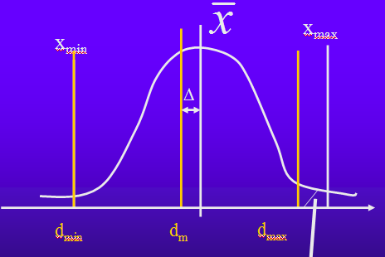
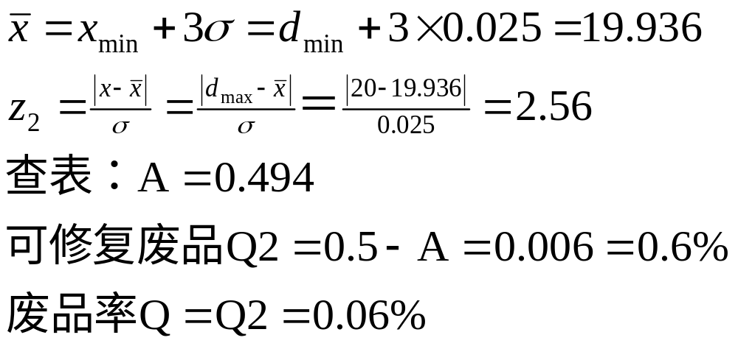
解答：4）
当 时，无不可修复废品；
∵机床调整量= x_{min}-d_{min} = 0.025
∴刀架向工件中心方向进刀0.0125mm.

